Slide 1

NÁZEV: VY_32_INOVACE_11_ZEMĚPIS
NÁZEV ŠKOLY: ZŠ ŠKOLNÍ BRANDÝS N/L – STARÁ BOLESLAV
AUTOR: MGR. VĚRA BLAŽÍČKOVÁ
TEMA: ČR- PRAVIDLA CHOVÁNÍ V CHKO
ČÍSLO PROJEKTU:
CZ.1.07/1.4.00/21.0979
Styl výše uvedené tabulky pro doplnění informací k materiálu si můžete zvolit sami. Důležité je dodržet náležitosti v ní uvedené.

Slide 2
Vzdělávací oblast: Člověk a příroda
Název učiva: Chráněná krajinná oblast
Ročník: 7.ročník
Druh materiálu: učební text
Obsah učiva:
            pravidla chování v CHKO
            příklady a důsledky špatného
chování lidí v přírodě

Slide 3
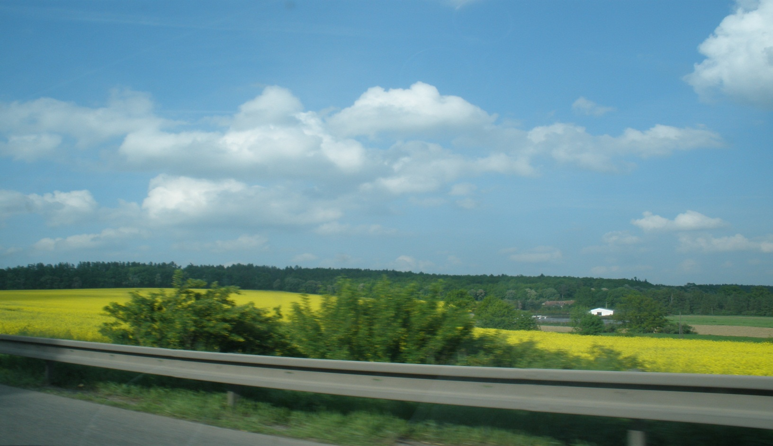
Chráněná krajinná oblast

Slide 4
Pravidla chování v přírodě
Víte ,
jak turisté,
mohou škodit přírodě ?

Slide 5
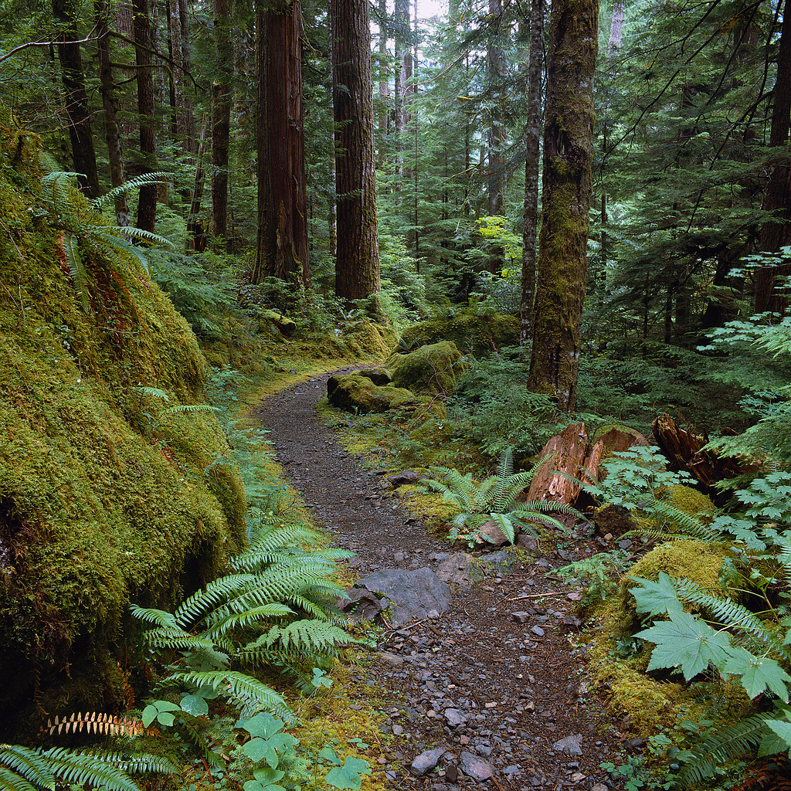
Chovají se hlučně

Slide 6
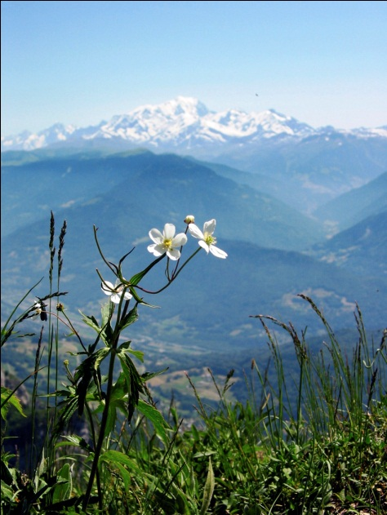
Pohybují se mimo značené cesty..

Slide 7
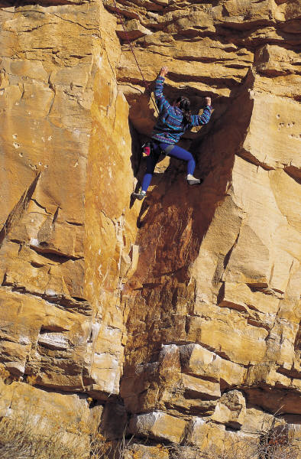
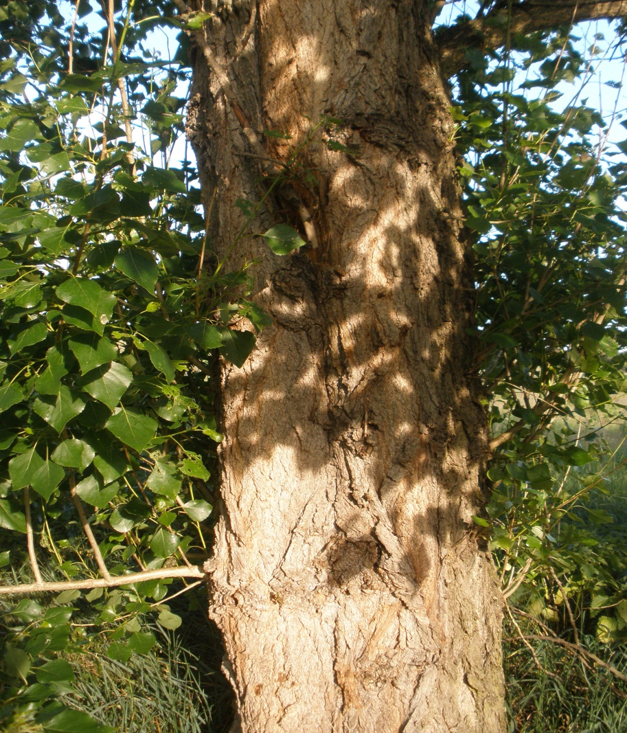
Vyrývají nápisy na skály a stromy

Slide 8

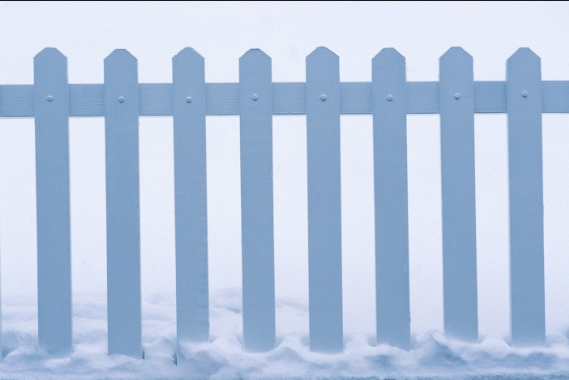
Poškozují nápisy, informační tabule, zábradlí

Slide 9

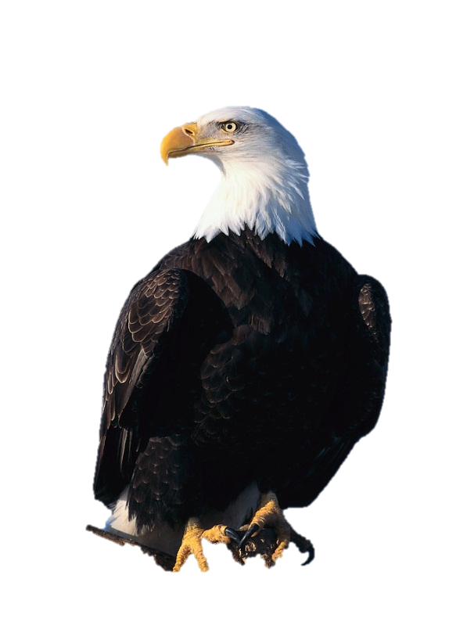
Odnášejí z lesa semenáčky a sazenice..
Odchytávají zvěř

Slide 10
Kouří v lese, odhazují nedopalky cigaret…

Slide 11
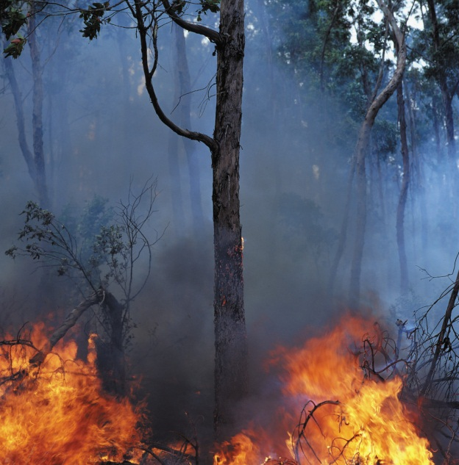
Rozdělávají oheň

Slide 12
Táboří a bivakují na nepovolených místech

Slide 13
Odhazují odpadky

Slide 14
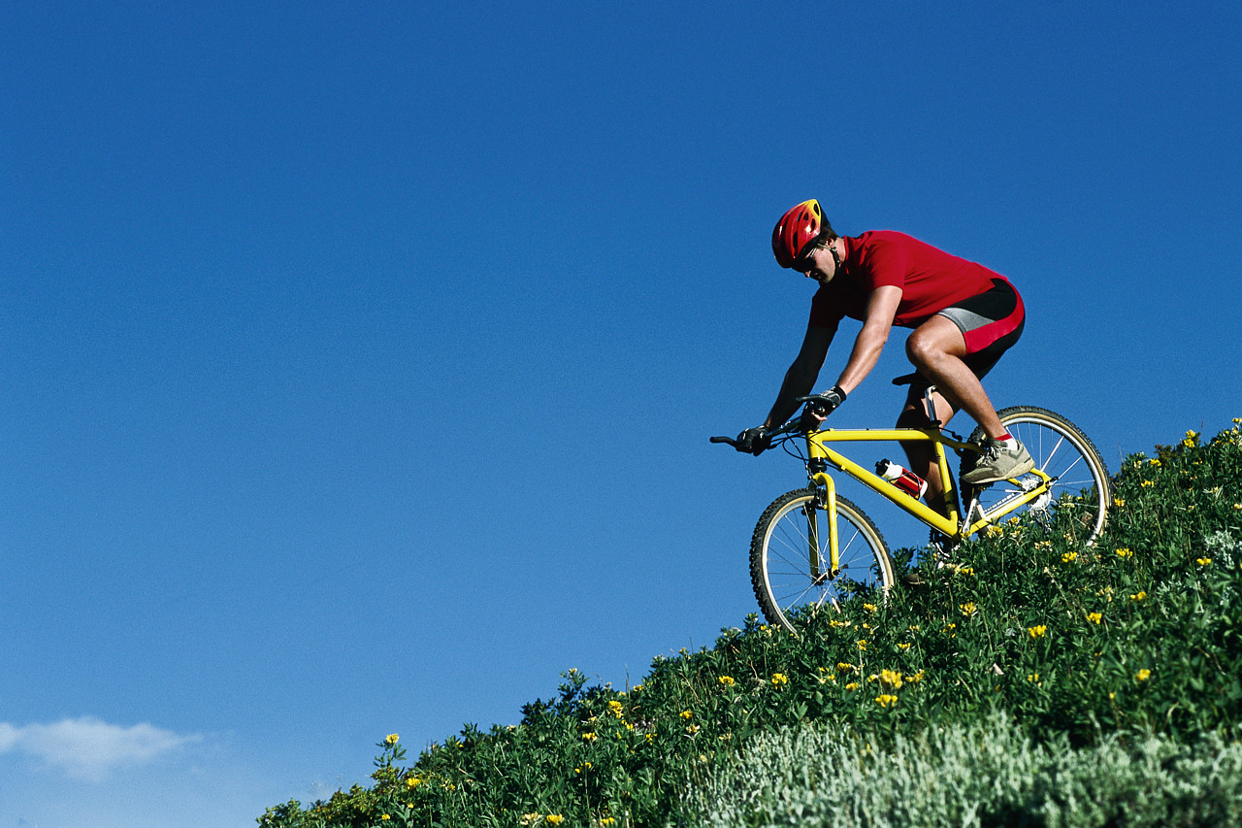
Jezdí na kolech mimo určené trasy

Slide 15
Jezdí motorovými vozidly mimo vyhrazené parkoviště

Slide 16
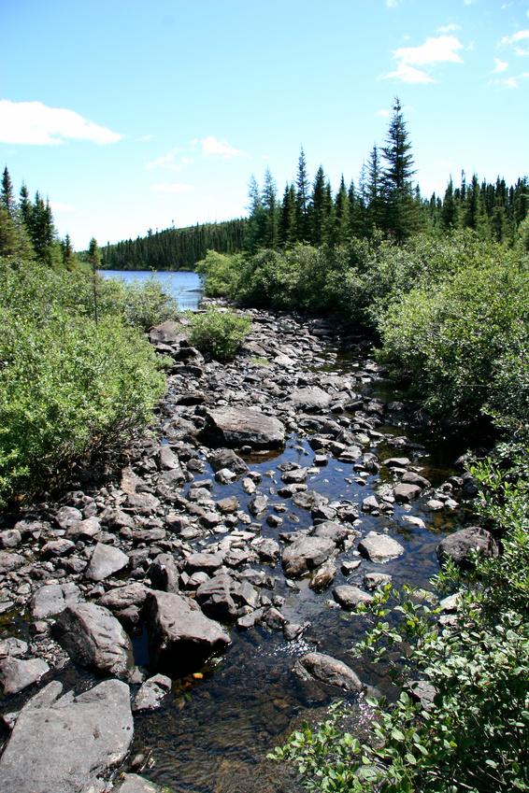
Myjí auta v přírodě

Slide 17

Nechávají volně pobíhat psy…

Slide 18
Když se lidé takto necitlivě chovají, stávají se přírodě špatné věci …
Odpadky hyzdí les
Požáry lesa
Plaší se zvěř
Ryby v potoce hynou
Mláďata přicházejí o „rodiče“
Poničené značení se musí draze obnovovat

Slide 19
Tak se v přírodě a chráněných oblastech nikdy nechovejte !

Slide 20
Následky některého špatného chování lidí v přírodě
už nelze napravit !!

Slide 21
Použité zdroje:
www.office.microsoft.com

